Slide 1
USAIN BOLT
Can you run fast ?

Slide 2

ZÁKLADNÍ ŠKOLA SLOVAN, KROMĚŘÍŽ, PŘÍSPĚVKOVÁ ORGANIZACE
ZEYEROVA 3354, 767 01 KROMĚŘÍŽ
projekt v rámci vzdělávacího programu
VZDĚLÁNÍ PRO KONKURENCESCHOPNOST
ŠABLONA ČÍSLO: III/2
NÁZEV: INOVACE A ZKVALITNĚNÍ VÝUKY PROSTŘEDNICTVÍM ICT
PŘEDMĚT: ANGLIČTINA
ROČNÍK: IV.
TÉMA: USAIN BOLT
AUTOR: MGR. HANA KOLÁČKOVÁ
DATUM VYTVOŘENÍ: 14. 2. 2012
VY_32_INOVACE_41_HK

Slide 3
ANOTACE
Prezentace je vytvořena jako doplněk k učivu gramatického jevu přítomného času prostého a základních sloves, zařazeného do 4. ročníku angličtiny.
V rámci prezentace se žáci seznámí:
- S popisem osoby.
- Se zájmy a zvyky slavné osobnosti.
- S otázkou ve 3. osobě čísla jednotného, času přítomného.
- S tvořením jednoduché odpovědi.
Zkušenosti z pilotování:
Zajímavou a zábavnou formou si žáci zopakovali popis osoby, tvoření otázky a odpovědi ve 3. osobě přítomného času prostého. Zaujaly je především zajímavosti ze života slavného sportovce.

Slide 4
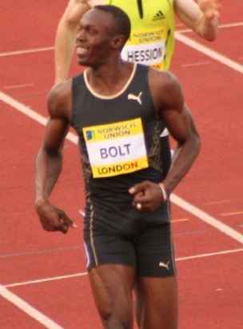
Hi! My name is Usain Bolt. I´m a runner. I´m from Jamaica. I have got eight gold medals from the Olympic Games . Now I´m famous.

Slide 5
BOLT FACTS
He was born on 21st August 1986.
His nickname is „Lighting Bolt“.
He has got one brother and one sister.
He runs in golt trainers.
His family has got a small food shop in Jamaica.
He loves food and he eats a lot of protein.
Before he runs a race, he eats chicken nugets.

Slide 6
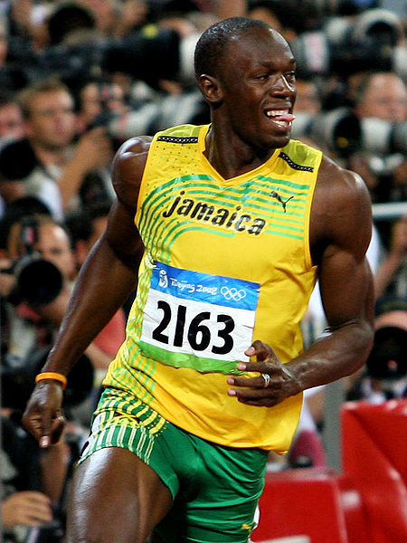

Slide 7
TRAINING
Usain trains for three or four hours every morning.
He spends one hour in the Fitnesscenter and two hours outside.
He runs, jumps and stretches.
He also does weightlifting.

Slide 8
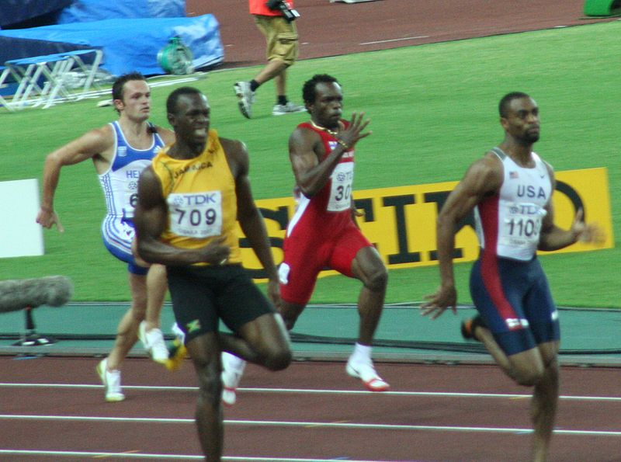

Slide 9
HOBBIES
He loves music and dancing.
In the evenings he likes to dance.
His favourite type of music is reggae.
He preferes reggae music, because it´s from Jamaica.
In the afternoons when he has some free time he plays footbal with some friends.
He likes sleeping.

Slide 10
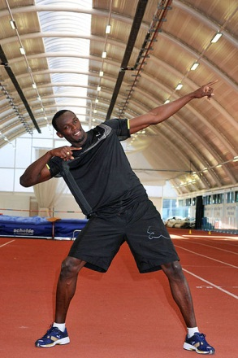
HAPPY USAIN

Slide 11
ANSWER
What does Usain eat before a race?
Sandwiches Pasta
Chicken nuggets Salad
What´s his favourite type of music?
Hard rock Blues
Jazz Reggae

Slide 12
OTHER QUESTIONS
Name his hobbies.
What is his favourite hobby?
Has he got some brothers or sisters?
Does he like plyaying football?
How many gold medals has he got?
What´s his nickname?
What´s the colour of his trainers?

Slide 13
CITACE:
LEEUWEN,Erik.wikipedia.org[online].21.11.2009 [cit. 2012-02-14]. File:Bolt_2007.2.jpg. Dostupné z WWW: <http://en.wikipedia.org/wiki/File:Usain_Bolt_smiling_Berlin_2009.JPG
MCELHINNEY, Phil. wikipedia.org[online].3.8.2007 [cit. 2012-02-14]. File:Usain_Bolt_smiling_Berlin_2009.JPG. Dostupné z WWW: http://en.wikipedia.org/wiki/File:Bolt_2007.2.jpg.
PECHER,Eckhard. wikipedia.org[online].30.8.2007 [cit. 2012-02-14]. File:Osaka07_D6A_M200M_nearfinish.jpg. Dostupné z WWW: http://en.wikipedia.org/wiki/File:Osaka07_D6A_M200M_nearfinish.jpg.
BRUNEL, University. wikipedia.org[online].30.6.2006 [cit. 2012-02-14]. File:File:Usain_Bolt_Lightning_pose.jpg. Dostupné z WWW: http://en.wikipedia.org/wiki/File:Usain_Bolt_Lightning_pose.jpg

